Slide 1
Procesmanagement
in de praktijk
Hoofdstuk 5
Processen verbeteren
Hugo Hendriks

Slide 2
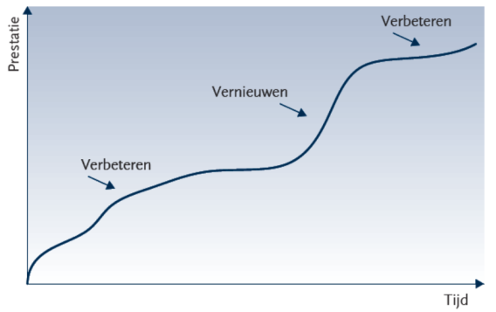
Aspecten die een rol spelen bij het verbeteren van processen
Aspecten:
stapsgewijze versus sprongsgewijze verbeteringen;
systeemtechnisch versus sociaal-dynamisch verbeteren;
het verbeteren zelf is ook een PDCA-cyclus;
intern versus extern motief voor verbeteringen;
objectieve versus subjectie meetinformatie;
oplossing versus symptoombestrijding;
visualiseren van de verbeteringen;
theoretisch versus realistisch haalbare streefwaarde;
ongewenste neveneffecten.

Slide 3
Systeemtechnisch versus sociaal-dynamisch verbeteren
Systeemtechnisch verbeteren:
Instrumentele benadering.
Geplande verandering.
Top-down, geïnitieerd door het management of deskundige procesverbeteraars.
Sociaal-dynamisch verbeteren
Meer aandacht voor het menselijk handelen van het verbeterproces.
Stimuleren van medewerkers.
Omgaan met weerstand, leiderschapsstijl.
Bottom-up; procesverbeteringen komen tot stand omdat medewerkers zelf intrinsiek gemotiveerd zijn om verbeteringen te realiseren.

Slide 4
Ongewenste neveneffecten van prestatiemanagement
Strategisch gedrag: er wordt alleen aandacht besteed aan het realiseren van de streefwaarde. Het achterliggende doel is niet meer in beeld.
Versterking interne bureaucratie: iedereen is bezig met het maken van lijstjes en het afleggen van verantwoording. Aan het échte werk komt men niet meer toe.
Verhindering innovatie: indicatoren richten zich op verbetering van het bestaande. Realisatie van iets nieuws wordt niet beoordeeld en verwaarloosd.
Blokkeren ambities: medewerkers gaan voor de snelle resultaten. Moeilijkere casussen worden niet opgepakt.
Verdrijven professionaliteit: de nadruk ligt op kwantiteit in plaats van op kwaliteit.
Verdrijven diversiteit: producten en diensten die niet goed scoren, worden niet meer geleverd, ook al zijn ze wellicht maatschappelijk zeer relevant.
Bestraffen goede prestaties: het budget van het volgende jaar wordt gekort als de afdeling in staat blijkt te zijn binnen het budget te blijven.
Samenwerking tegengaan: prestatiemanagement nodigt uit tot concurrentie (de beste willen zijn) in plaats van samen met partners het beste resultaat behalen.

Slide 5
Specifieke verbetermethoden

Slide 6
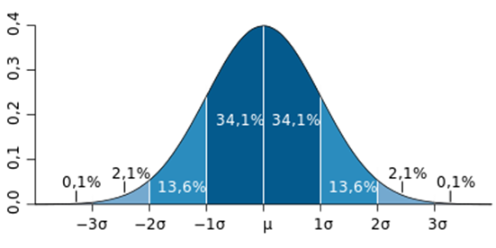
Six Sigma
Vermijden van verklaarbare én toevallige variatie
1 x σ: 68,2%
3 x σ: 99,7%
6 x σ: 99,9997%
Aanpak:
D : Define
M : Measure
A : Analyze
I : Improve
C : Control

Slide 7
Lean Management
Aanpak:
Value: Wat is de rol van waarde in de ogen van de klant?
Value stream: Waar wordt waarde toegevoegd in het proces?
Waste: Zoek verspillingen in het proces en verwijder ze.
Pull: Trek de order door het proces.
Perfection: Zorg dat de verspillingen niet meer terugkomen.
Drie soorten activiteiten:
value adding;
necessary but non-value adding;
non-value adding.

Slide 8
Lean Management; verspillingen
TIM WOODS:
Transport (T): onnodig transport van producten;
Inventory (I): voorraden in zowel input, throughput als output;
Motion (M): onnodige bewegingen van mensen en middelen;
Waiting (W): wachten op producten, mensen en middelen;
Over-processing (O): overbodige bewerkingen;
Over-production (O): meer produceren dan de klant vraagt;
Defects (D): afkeur en herstelwerk van producten;
Skills (S): onbenut talent in de organisatie.
Diverse instrumenten (welke in hoofdstuk 7 nader aan bod komen) waaronder:
Poka yoke, insteltijdverkorting, lijnbalancering, two bin, 5S, Andon en A3-systematiek.

Slide 9
Theory of Constraints (ToC)
Aanpak:
Het identificeren van de bottleneck.
Verbeteren van het proces ter plaatse van de bottleneck.
Andere processen ondergeschikt maken aan het proces met de bottleneck.
Uitbreiden van de capaciteit ter plaatse van de bottleneck.
Evaluatie van het verbeterde proces en het opnieuw doorlopen van de cyclus.

Slide 10
Total Productive Maintenance (TPM)
Aanpak:
Verbeteren van de inzetbaarheid van de apparatuur en machines.
De verantwoordelijkheid ten aanzien van het onderhoud van machines laag in de organisatie leggen door het bewerkstelligen van autonome taakgroepen.
Onderhoud zorgvuldig en gedetailleerd plannen (preventief).
Alle medewerkers opleiden op het gebied van onderhoudsmanagement.
Al in het ontwerp en realisatie van machines en apparatuur rekening houden met de onderhoudbaarheid van machines en apparatuur.
Verminderen van:
Beschikbaarheidsverliezen
Performance verliezen
Kwaliteitsverliezen

Slide 11
Inzetbaarheidspercentage maximaliseren
Beschikbaarheidspercentage
Performancepercentage
Kwaliteitspercentage
Inzetbaarheidspercentage

Slide 12
Quick Response Manufacturing (QRM)
Kenmerken:
Verkorting van de doorlooptijd, bezien vanuit het perspectief van de klant.
Vooral bedoeld voor organisaties met een hoge productmix en een laag volume (maatwerkproducten).
De methode vraagt een organisatiebrede implementatie.
Productie inrichten in productiecellen in plaats van productielijn.
Resultaatverantwoordelijke en zelfstandige teams.
Multi-inzetbare teams en machines (grote flexibiliteit).
Combinatie van verschillende methoden (ToC, TPM, Six Sigma, Lean Management)

Slide 13
Integrale verbetermethoden
Integrale verbetermethoden:
Systeemtheorie;
Business Process Management;
Total Quality Management;
Kwaliteitssysteem;
Benchmarking.

Slide 14
Systeemtheorie

Slide 15
Systeemhiërarchie van Boulding
Negen niveaus:
het niveau van de statische structuur, het raamwerk, ofwel de procesarchitectuur;
het niveau van het meest eenvoudige dynamische systeem: de activiteiten;
het niveau van de processen die uw organisatie helpen haar doel te bereiken;
het niveau van het regelsysteem waarmee u de processen bestuurt;
het niveau van een deel van de organisatie waarbinnen zich de processen afspelen, in interactie met andere afdelingen;
het niveau van de organisatie waarbinnen zich de processen afspelen, in interactie met de omgeving;
het niveau van de verzameling van bedrijven en instellingen, waarin uw organisatie zich beweegt;
het niveau van de maatschappij;
het niveau van het ‘allesomvattende’.

Slide 16
Business Process Management
Processen beschrijven
Processen besturen
Processen analyseren
Processen verbeteren

Slide 17
Total Quality Management
Vijf terugkerende elementen
de klant staat centraal;
er is sprake van een continue verbetering van de kwaliteit;
de gehele organisatie is betrokken;
kwaliteitssystemen en -instrumenten ondersteunen de aanpak;
processen vormen de basis van de verbeteringen.

Slide 18
Kwaliteitssysteem
Verschillende soorten kwaliteitssystemen, soms branche-afhankelijk (HKZ, NVAO), soms generiek (INK-model, ISO 9001). Allen met organisatiebrede aandacht voor kwaliteit. Kwaliteitsprincipes ISO 9001:
klantgerichtheid;
leiderschap;
betrokkenheid medewerkers;
procesbenadering;
systeembenadering van management;
continue verbetering;
besluitvorming op basis van feiten;
win-winrelaties met leveranciers.

Slide 19
Benchmarking
Uitgangspunten mbt benchmarking:
Benchmarking is het vergelijken van uw prestaties met (vergelijkbare) anderen.
Benchmarking helpt u in het neerzetten van een maat van ‘haalbare perfectie’.
Benchmarking creëert een sfeer van competitie.
Benchmarking kan motiverend werken voor alle medewerkers in de organisatie.
Niet alleen de output, maar ook de processen benchmarken.
Concurrentie speelt geen, of in elk geval een sterk ondergeschikte, rol.
Benchmarking binnen de organisatie (locaties) of tussen organisaties.

Slide 20
Business Process Reengineering
Zeven principes:
Organiseer het proces rondom de output.
Laat degene die de output van een proces gebruiken, het proces zelf uitvoeren.
Integreer de informatieanalyse in het proces waar de informatie wordt gegenereerd.
Behandel gedecentraliseerde activiteiten alsof ze zijn gecentraliseerd.
Coördineer parallelle processen in plaats van ze te integreren.
Leg de besluitvorming en de borging in het proces.
Verzamel informatie slechts één keer en alleen bij de bron.

Slide 21
Innovatie
Proces innovatie
Product innovatie
Organisatie innovatie
Open en gesloten innovatie
Keteninnovatie
Maatschappelijke innovatie

